Slide 1
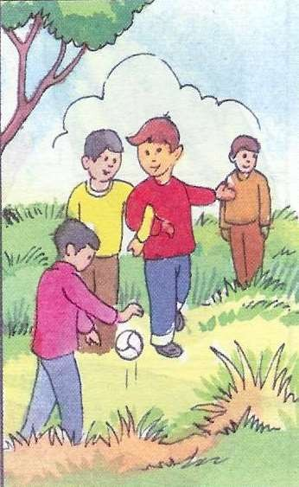
لوقحلا نيب هئاقدصأ عم موي لك بعلي , بيط دلو دمحأ

Slide 2
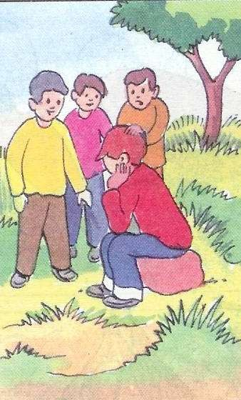
.ديدش بعتب دمحأ رعش بعللا ءانثأو مايلأا دحأ يفو
هل لوقيو هيداني ًاتوص عمس قيرطلا يف وه امنيبو, هلزنم ىلإ عجرو دمحأ نزح

Slide 3
ةرجش كتقيدص انأ؟ تِ نأ نمو: ةشهد يف دمحأ در ؟ يقيدص اي مومهم تنأ اذامل
. كتدعاسم درأو مطامطلا
.يئاقدصأ عم تبعل املك ديدش بعتب رعشأ :نزح يف دمجأ لاق بحأ لا ينكلو اهضعب لكأ: دمحأ در ؟ تاورضخلا لكأ بحت له مطامطلا لاق
. اهنم ريثك

Slide 4
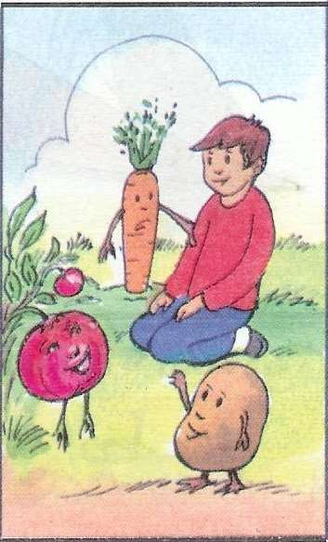
ناسنلإل ءاذغ مهأ تاورضخلاو اذه فيك: بضغ يف رزجلا لاق نم كظفحتو ةوقلاو ةقاطلاب كمسج دمت يهف معن:سطاطبلا تلاقو ضرملا

Slide 5
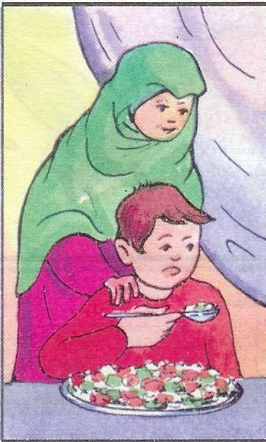
نم ًاريبك ًاقبط هل دعت نأ هتدلو نم بلطو هلزنم ىلإ دمحأ داع
موي لك هلونت ىلع صرحو هلكأف, ةطلسلا

Slide 6
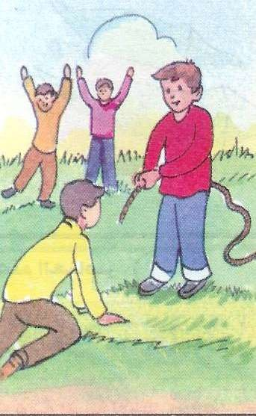
عيمج ىلع زافف لبحلا دش قابس يف دمحأ كرتشا مايلأا دحأ يفو هئاقدصأ

